Slide 1
机器学习前戏(2)
距离篇
快
帅
酷
学技术讲究的是套路
讲师：沈逸

Slide 2
曼哈顿距离入门、借助pandas实现商品综合排序[选学]

Slide 3

曼哈顿距离
这里有障碍不让你直线通过
直角

Slide 4
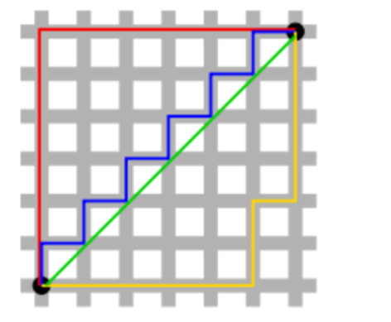
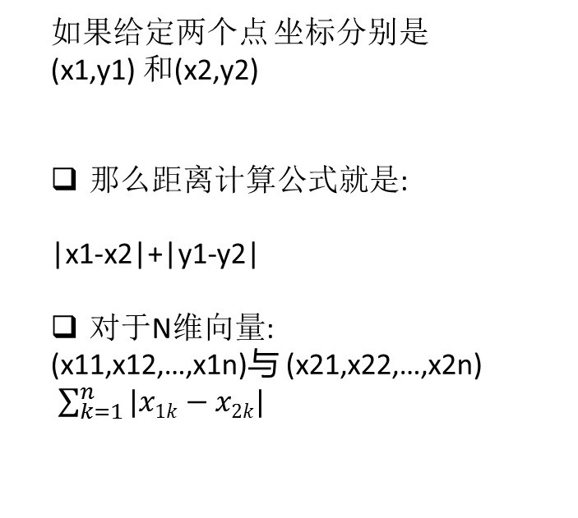
曼哈顿距离
如果给定两个点 坐标分别是
(x1,y1) 和(x2,y2)
那么距离计算公式就是:
|x1-x2|+|y1-y2|
对于N维向量:
(x11,x12,…,x1n)与 (x21,x22,…,x2n)
$\sum_{k=1}^{n}{|x1k−x2k|}$

Slide 5
曼哈顿距离最早使用
最早用户计算机图形学(打个比方),屏幕是各个像素点构成的。也有坐标
原点在这(0,0)
注意点:
1、计算机不能存浮点数，只有整数.譬如1314
2、如果有小数点 1.314，表示方式是1314*10 ⁻³
3、有了小数点就有精度问题，不可能无限制的保留位数
4、因此直接计算两点之间的距离不能用欧式距离（性能耗费昂贵）
直角
(x2,y2)
(x1,y1)

Slide 6
曼哈顿距离最强大特性就是快
拿我们第二节课做到的排序的例子
prods=np.array([
[100,300,10,20],
[120,500,30,30],
[80,400,15,50],
[150,250,8,10],
[90,380,15,40],
])
分别表示各个商品 1、销量 2、点击量 3、评论数 4、收藏数

Slide 7
曼哈顿距离最强大特性就是快
bestProds=np.max(prods.T,axis=1) #最牛逼商品
print(distance_matrix(prods,np.array([bestProds]),p=1))

Slide 8
为了演示清楚
借助下pandas (后面会有专门的课程来讲解),不懂的同学只要稍微看看即可
prods_new = pd.DataFrame(prods,
columns = ['sales', 'clicks', 'reviews', 'favs'],
index = [101, 102, 103, 104,105])
def set_dist(row):
return distance.cdist(np.array([row.tolist()]),np.array([bestProds]),metric="cityblock").reshape(1,)[0]
prods_new['dist']=prods_new.apply(set_dist,axis=1)
print(prods_new.sort_values(by="dist"))

Slide 9
欢迎加入我们的QQ群
程序员在囧途教育QQ群
1、主群：606976586

